Slide 1
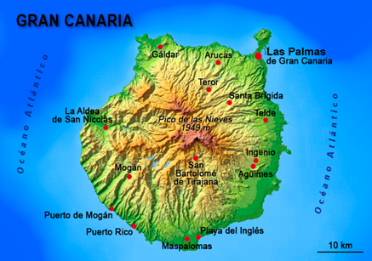



Mobilność szkolnej kadry w ramach programu Erasmus+
„A NEW APPROACH TO SCIENCE – nowe podejście do nauki”. w programie Erasmus+ w ramach akcji KA1 Edukacja Szkolna
Szkoła Podstawowa nr 2 im. Jana Pawła II w Lublińcu
15.05.2021 –20.05.2021
Gran Canaria, Hiszpania

Slide 2
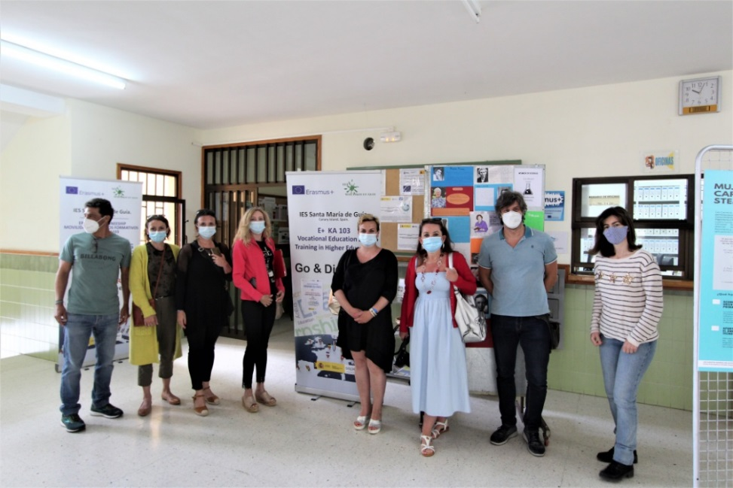
Cele projektu…
Poznanie i wprowadzenie nowoczesnych
i innowacyjnych metod nauczania
w przedmiotach ścisłych, językach obcych, zastosowanie IT i podniesienie kompetencji językowych kadry

Slide 3

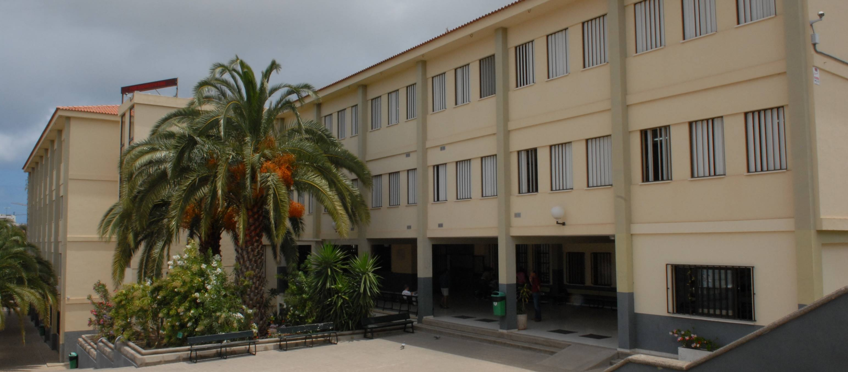
Nasza szkoła partnerska
IES Santa Maria de Guia

Slide 4
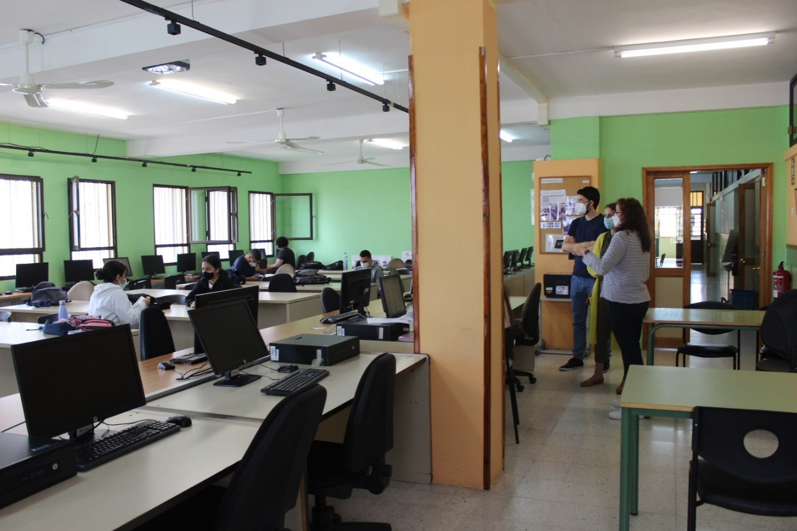
IES Santa María de Guía
Liczba uczniów – ponad 1400, liczba nauczycieli - 132

Slide 5
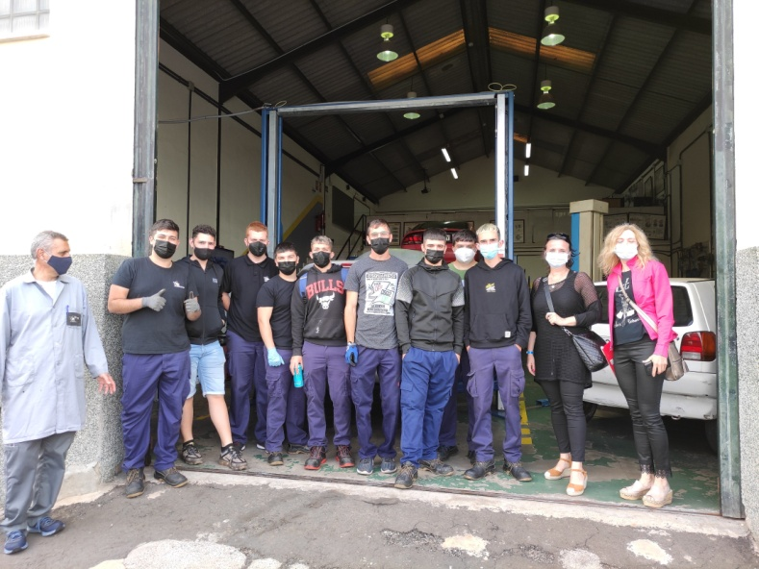
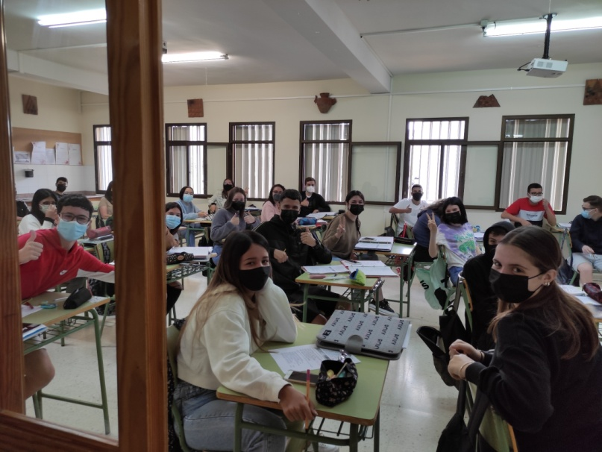
Obserwowaliśmy stosowanie popularnej tutaj metody CLIL z racji jej skuteczności w nauce języków obcych, których umiejętność posługiwania się jest niezbędna ze względu na turystyczne walory regionu
.

Slide 6
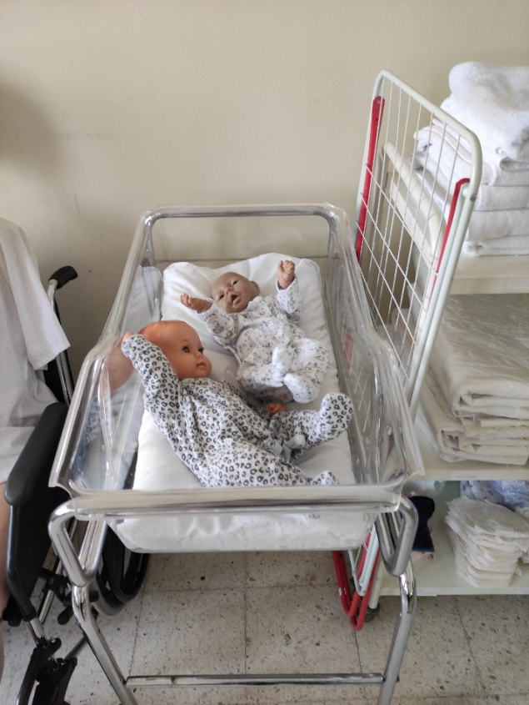
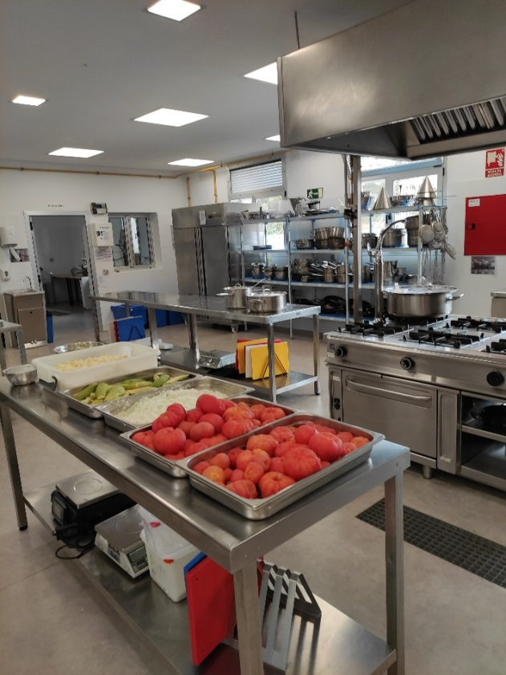
Podziwialiśmy bogate wyposażenie sal lekcyjnych przygotowujących do zawodu…
Sala klasy medycznej
Sala klasy gastronomicznej

Slide 7
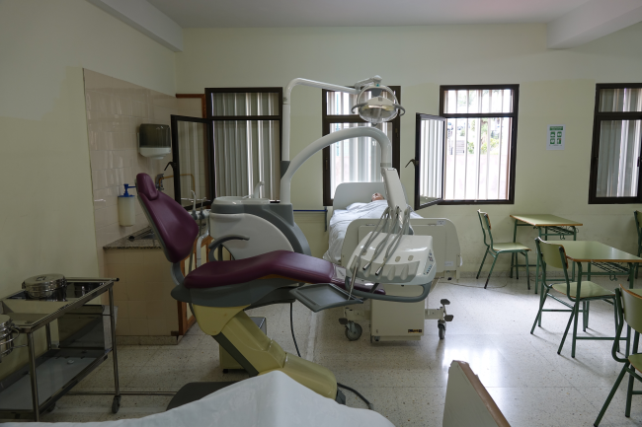
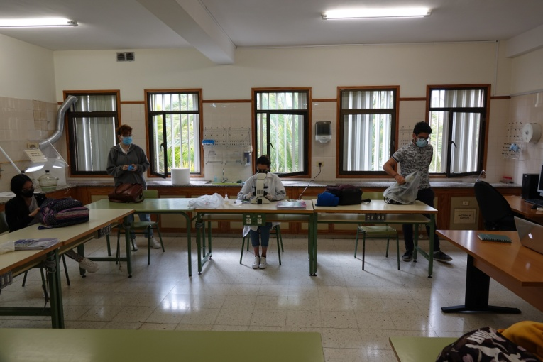
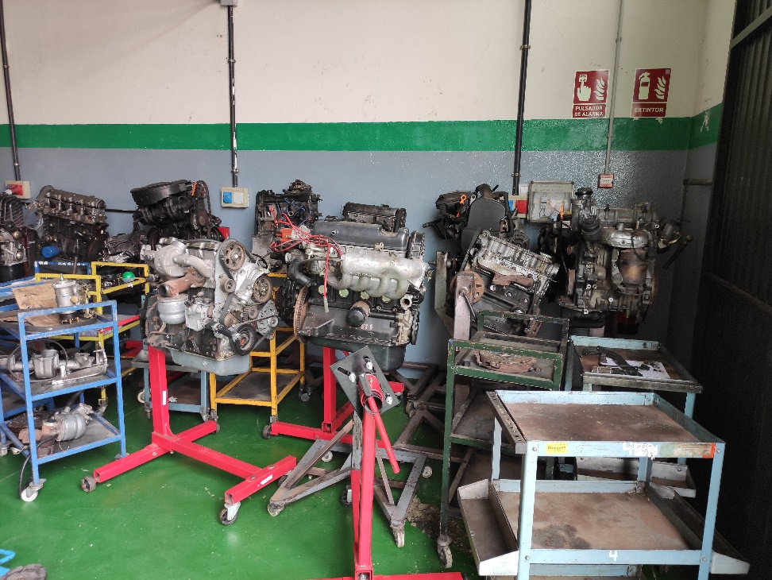

A także wyposażenie innych sal lekcyjnych …
Szkoła zapewnia warunki do praktycznej nauki zawodu

Slide 8
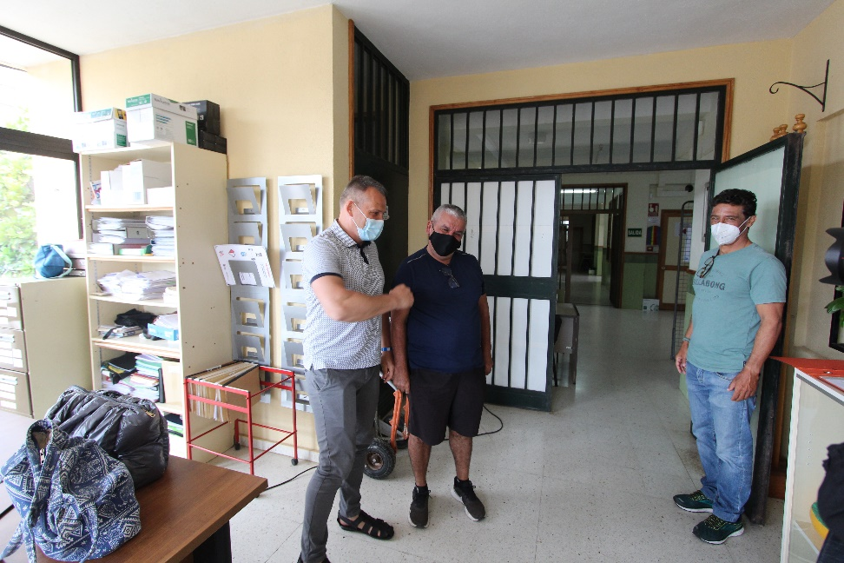
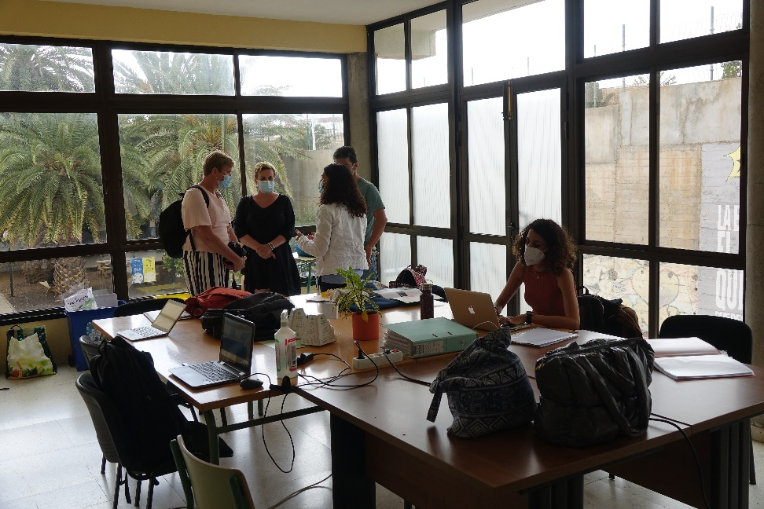
Spotkania śródlekcyjne z nauczycielami …

Slide 9
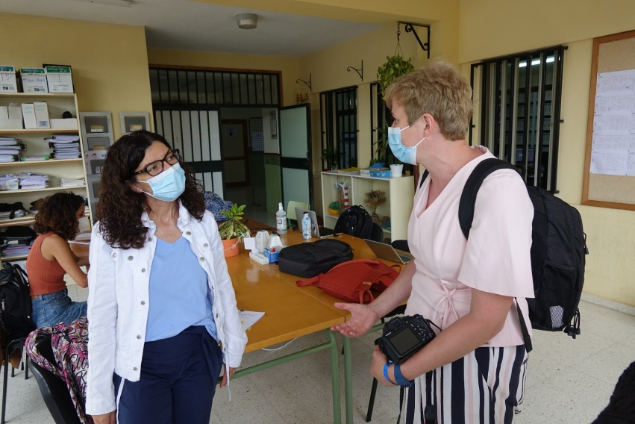
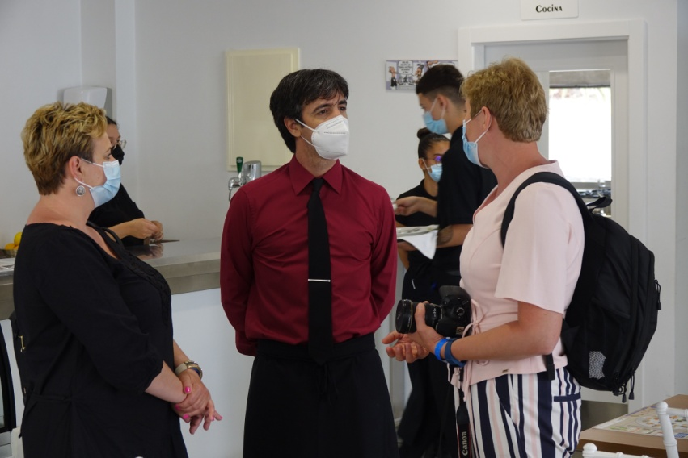
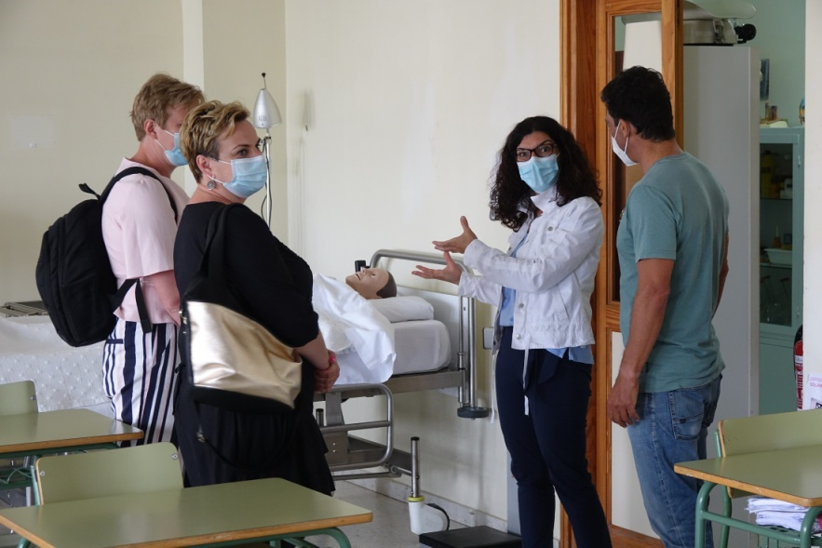
Dzieliliśmy się doświadczeniami – job shadowing

Slide 10
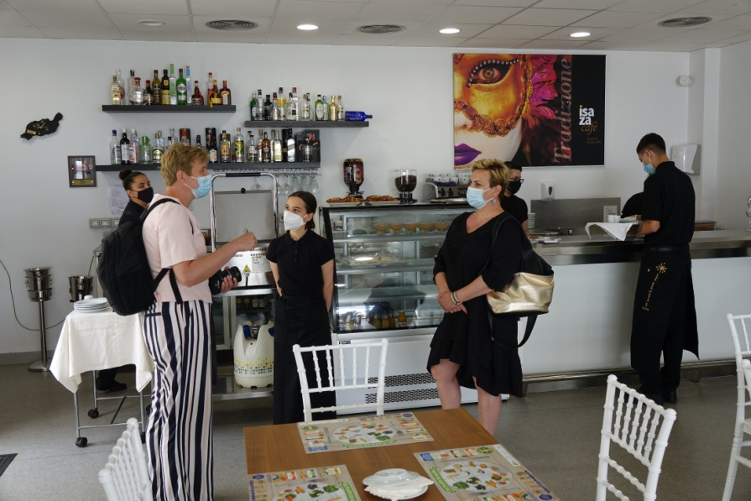
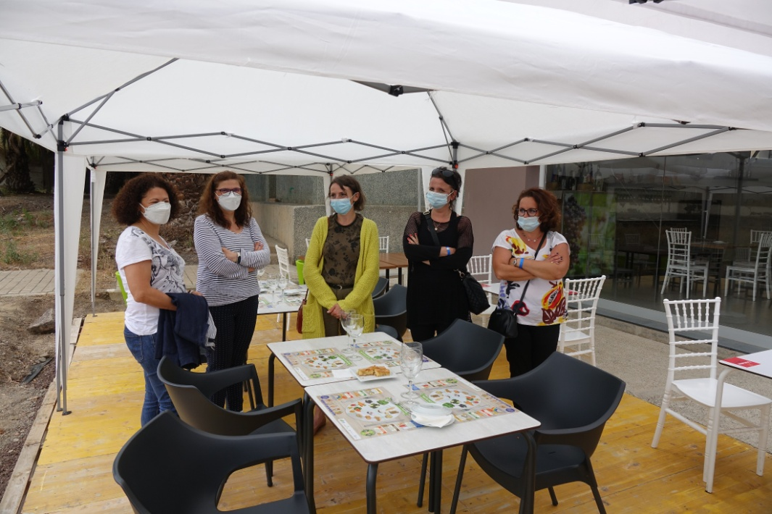
Widzieliśmy efekty stosowanych metod …

Slide 11
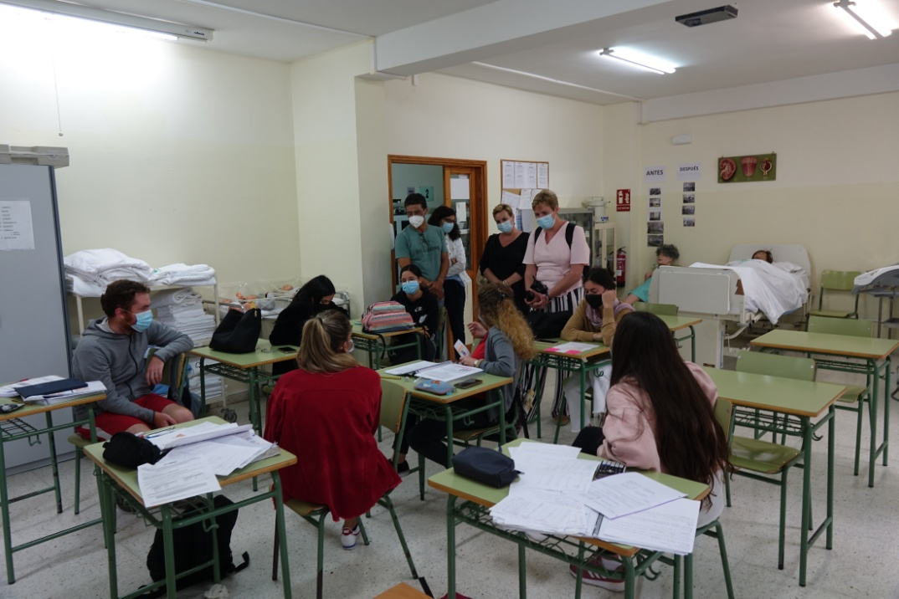
Szkoła w czasie pandemii …
Obowiązek noszenia maseczek cały czas,
zajęcia w blokach lekcyjnych do godz. 23.00
przerwy w salach lekcyjnych
wykorzystanie wszystkich pomieszczeń na sale lekcyjne.

Slide 12
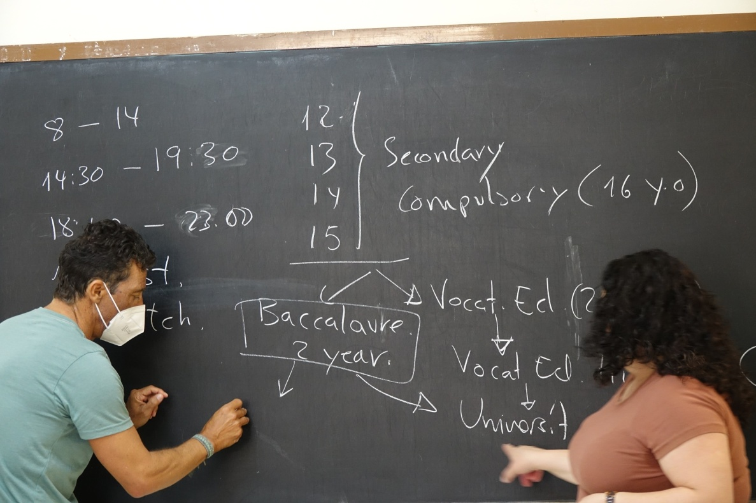
Charakterystyka systemu szkolnictwa w Hiszpanii
System edukacji w Hiszpanii zakłada, że obowiązkiem szkolnym objęte są dzieci i młodzież w wieku od 6 do 16 lat.

Slide 13
Charakterystyka systemu szkolnictwa - cd
System oświaty w Hiszpanii dzieli się na pięć etapów:
przedszkole (educación infantil),
szkoła podstawowa (educación),
szkoła średnia (educación secundaria obligatoria),
szkoła średnia II stopnia (bachillerato),
szkoła wyższa (educación superior).

Slide 14
System edukacji - cd
Po ukończeniu szkoły podstawowej uczniowie rozpoczynają naukę w 4-letniej szkole średniej I stopnia.
Nauka w na poziomie szkoły średniej podzielona jest na dwa cykle:
od 12 do 14 roku życia,
od 14 do 16 roku życia.

Slide 15
System edukacji - cd
W planie zajęć szkoły średniej I stopnia przedmioty obowiązkowe to literatura i język hiszpański, historia, matematyka, nauki przyrodnicze, geografia, język obcy i wychowanie fizyczne. Ponadto uczniowie uczęszczają na zajęcia z wychowania obywatelskiego i praw człowieka.
Oprócz zajęć obowiązkowych, licealiści w ciągu czterech lat nauki muszą wybrać kilka przedmiotów fakultatywnych. Są to m.in. muzyka, sztuki wizualne, informatyka, fizyka i chemia, łacina, technika, geologia i biologia lub drugi język obcy.

Slide 16
System edukacji – cd
Nauka w szkole średniej II stopnia trwa dwa lata i umożliwia otrzymanie świadectwa bachillerato. Uczniowie mają do wyboru jedną z czterech ścieżek:
humanistyczną i nauk społecznych,
naukowo-techniczną,
przyrodniczo-medyczną,
artystyczną.

Slide 17
IES Santa María de Guía
Szkoła kształci w zakresie ogólnym i przygotowuje również do wyboru dalszej drogi kształcenia, w takich zawodach jak: pielęgniarka, pomoc dentystyczna, mechanik samochodowy, kelner, kucharz, informatyk czy instalator paneli fotowoltaicznych.
Zapewnia zajęcia warsztatowe na najwyższym poziomie na terenie swojej placówki.

Slide 18
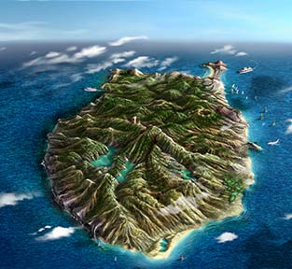
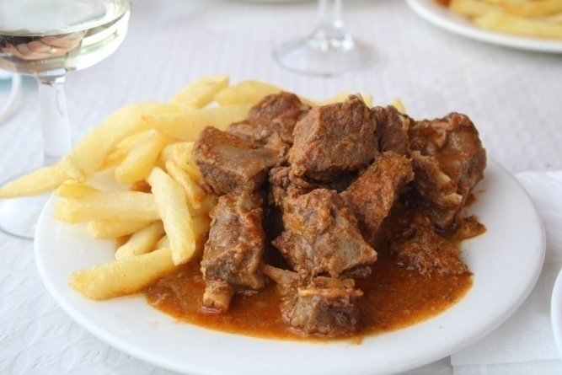
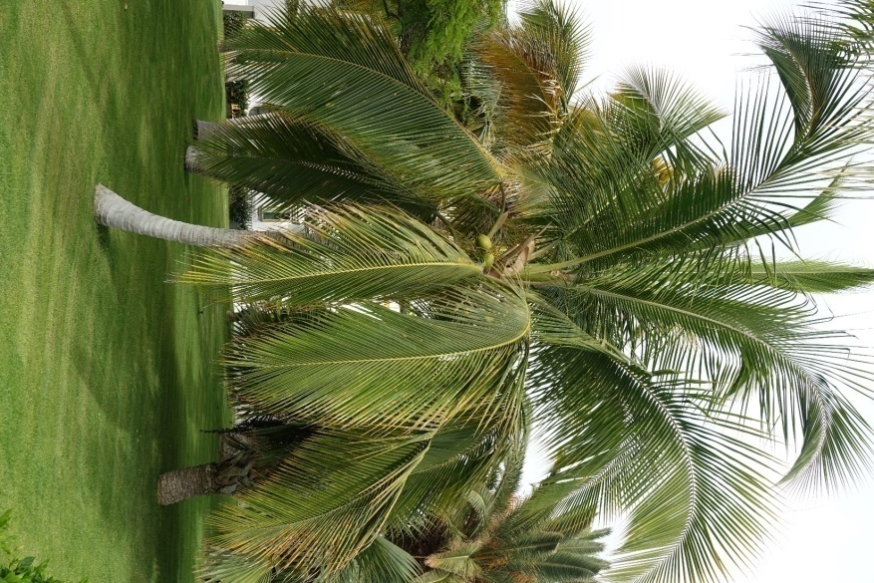
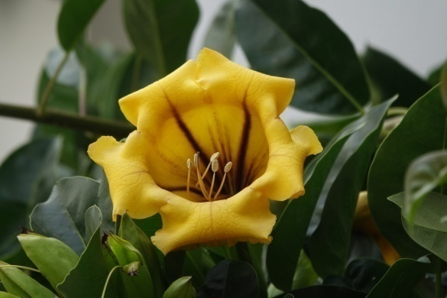
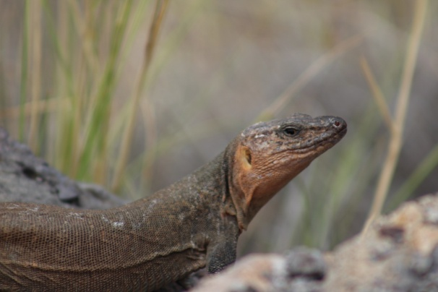
Gran Canaria …
Co nas jeszcze urzekło?

Slide 19
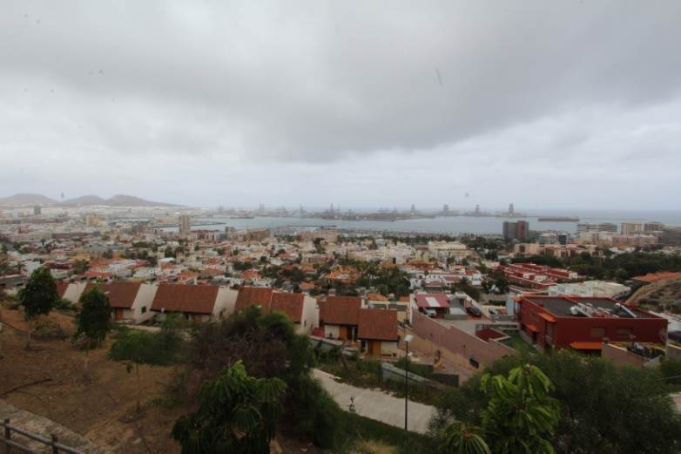
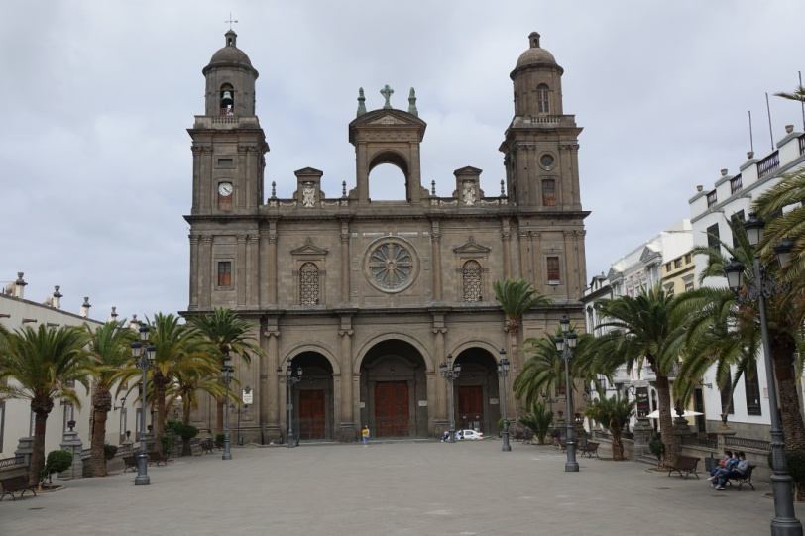
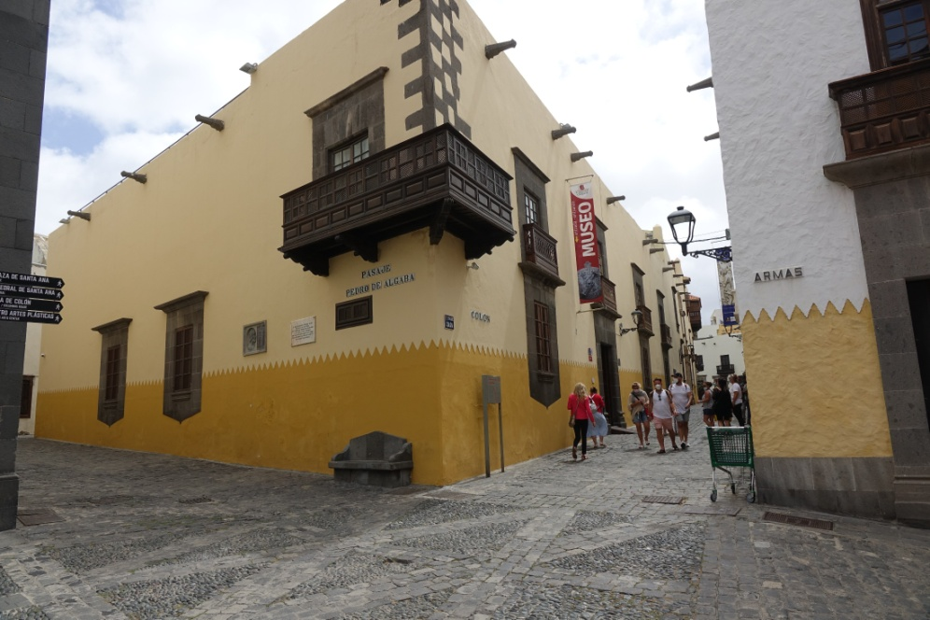
Stolica Gran Canarii - Las Palmas

Slide 20
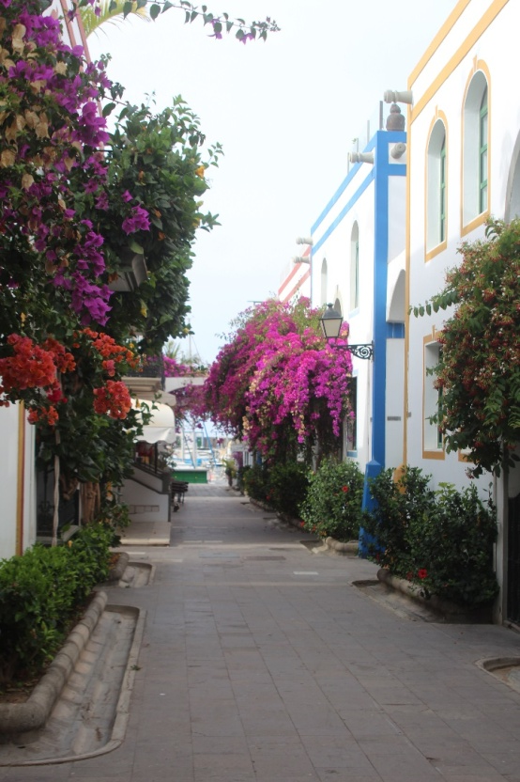
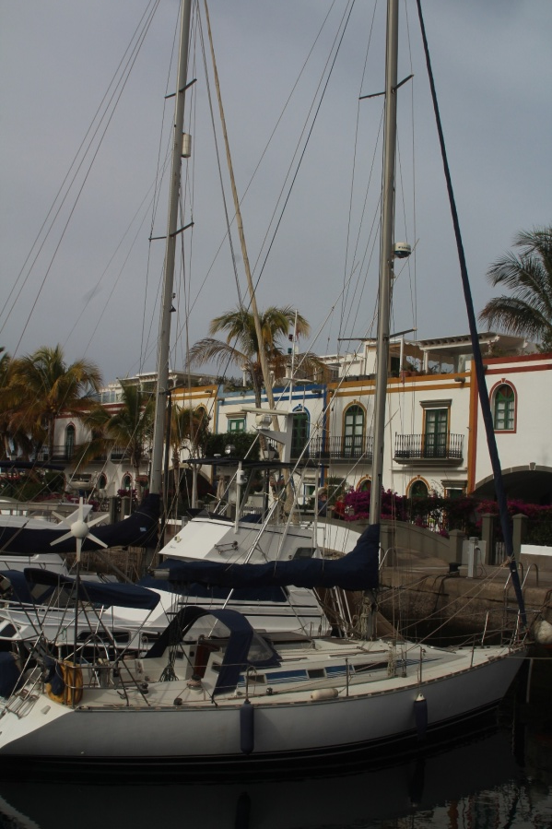
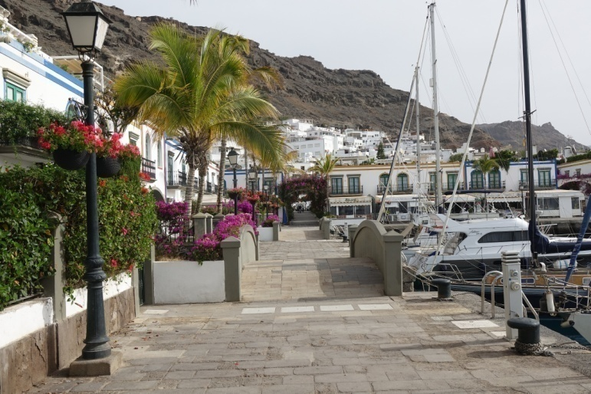
Wąskie uliczki i port w Puerto de Mogán

Slide 21
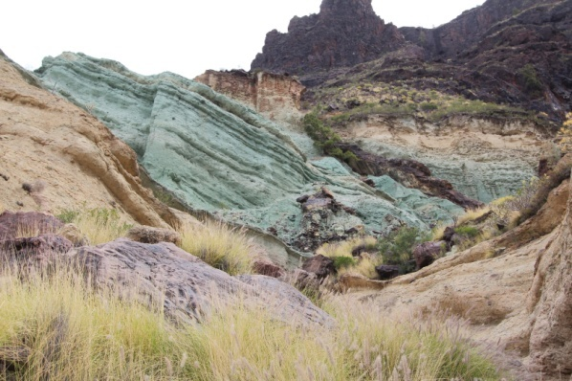
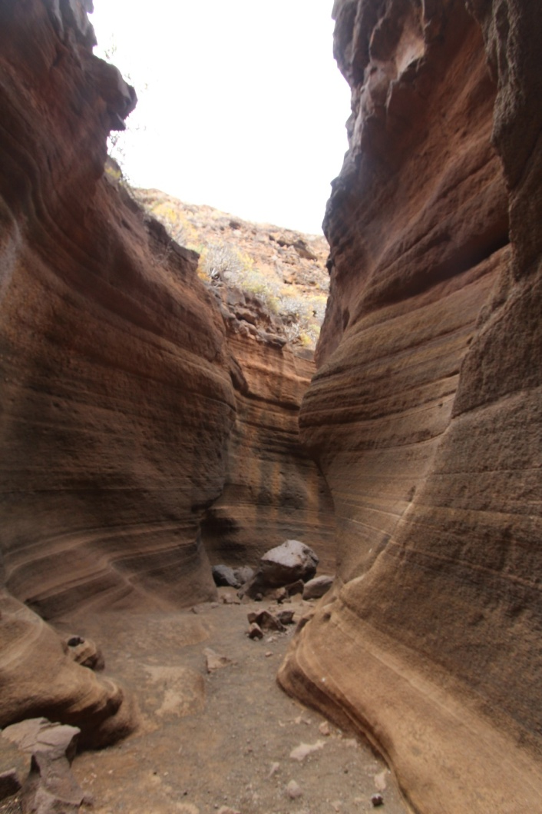
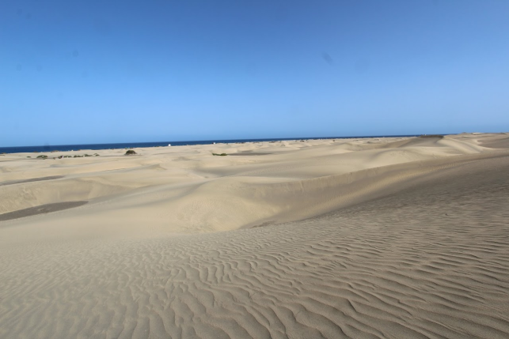
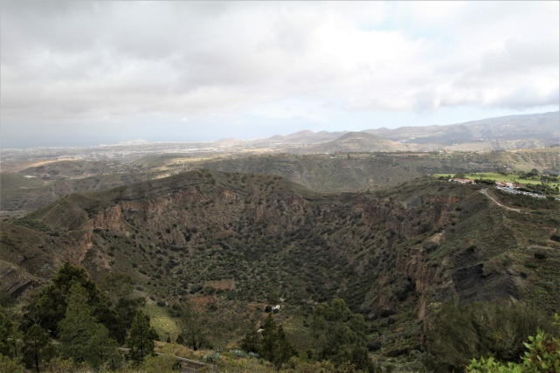
Góry, wydmy, wąwozy i wulkany …

Slide 22
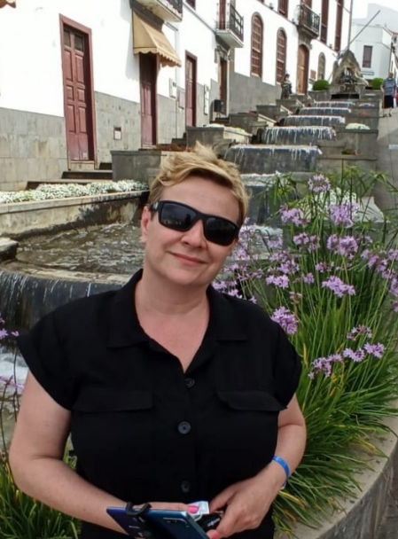
Korzyści z udziału w programie
Dzięki uczestnictwu w projekcie poznałam, w jaki sposób nowocześnie zarządzać szkołą i zasobami ludzkimi: jak prowadzić ewaluację i nadzór pedagogiczny, jak motywować i aktywizować kadrę, jak wprowadzać nowoczesne metody nauczania, nowe technologie i programy animacyjne. Jako nauczyciel poznałam nowe, aktywizujące, ciekawe dla uczniów metody pracy z elementami CLIL na swoim przedmiocie. Miałam możliwość nawiązania nowych znajomości, poszerzenia współpracy międzynarodowej. Do Polski wróciłam bogata w obserwacje poczynione w szkole partnerskiej, które pozwolą mi wdrożyć nowe pomysły inspirowane pobytem w IES Santa Maria De Guia. Zachęcam innych nauczycieli do wzięcia udziału w podobnych projektach.
Joanna
dyrektor, koordynatorka projektu
nauczycielka biologii, chemii, WDŻ, EDB

Slide 23
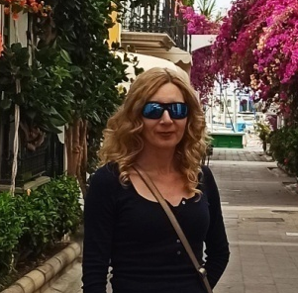
Korzyści z udziału w programie
Wyjazdy na szkolenia zagraniczne są fantastyczną okazją do podniesienia kwalifikacji oraz kompetencji zawodowych. Pozyskałam szeroką wiedzę nie tylko językowo-metodyczną, ale również w zakresie znajomości krajów iberyjskich. Realizacja projektu stała się cennym źródłem nowej wiedzy. Nabyłam nowe umiejętności w zakresie pedagogiki, dydaktyki, metodyki nauczania oraz stosowania technologii komunikacyjno- informacyjnych w pracy dydaktycznej i wychowawczej. Chciałabym, aby moje pozytywne doświadczenia miały wpływ na innych nauczycieli w celu wzbogacenia oferty szkoły o nowe zajęcia pozalekcyjne, zawierające treści interkulturowe oraz elementy CLIL. Wprowadzenie innowacji pedagogicznych i realizacja międzynarodowych projektów edukacyjnych będzie wszechstronną promocją naszej placówki na forum europejskim.
Bożena
koordynatorka projektu
nauczycielka geografii, przyrody, etyki i wdż

Slide 24
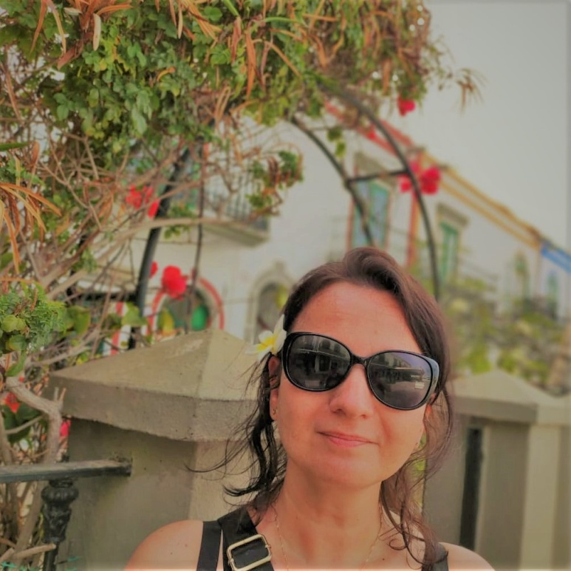
Korzyści z udziału w programie
.
Podczas pobytu miałam możliwość obserwacji zajęć i warsztatów w szkole w IES Santa Maria De Guia (job shadowing). Uczestniczyłam w spotkaniu z kadrą nauczycielską, w ramach którego zaprezentowano nam potencjał szkoły, kierunki jej rozwoju oraz bieżące działania dydaktyczno-wychowawcze. Zapoznałam się także z warunkami pracy nauczycieli, poznałam historię i kulturę miasta. Istotnym elementem wizyty było poznanie zaleceń i rozwiązań stosowanych w tamtejszej szkole w czasie pandemii, a także dyskusja na temat najlepszych metod i sposobów nauczania języków obcych.
Wyjazd umożliwił mi wymianę poglądów i doświadczeń, otworzył perspektywy na nowoczesne i nowatorskie metody nauczania, przyczynił się do dokonania skutecznej oceny obszarów dydaktyczno-wychowawczych realizowanych przeze mnie w polskiej szkole. Stanowi to niewątpliwie inspirację do dalszego rozwoju zawodowego i poszukiwania nowych, oryginalnych metod nauczania.
Karina
nauczycielka języka niemieckiego i angielskiego

Slide 25
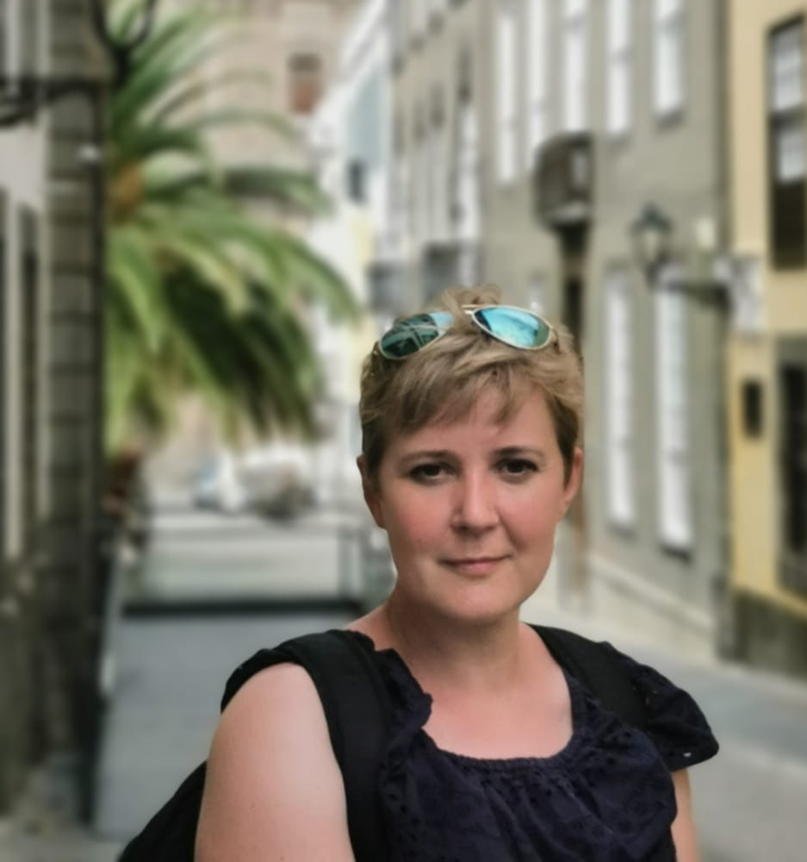
Korzyści z udziału w programie
Mogę powiedzieć, że udział w mobilności Erasmus rozszerzył znacznie moje horyzonty i możliwości związane z najważniejszym aspektem - uatrakcyjnienia zajęć poprzez nowoczesne podejście to nauczania przedmiotów ścisłych. Umożliwił mi również wymianę doświadczeń z nauczycielami stosującymi metodę CLIL w trakcie zajęć. W szkole partnerskiej prawie wszystkie przedmioty ścisłe sa nauczanie wg. CLIL co w Polsce ciągle jeszcze jest rzadkością.
Również możliwość porozumiewania się w języku angielskim oraz otwarcie na nowe znajomości, miejsca, doświadczenia były bezcenne. Ważne dla mnie było poznanie specyfiki pracy nauczycieli w innych krajach europejskich co pozwoliło na obserwację, analizę i ocenę skuteczności działań i akcji podejmowanych przeze mnie w szkole. Potrzeba komunikacji i wymiany doświadczeń dopingowała do podnoszenia swoich umiejętności. Dzięki uczestniczeniu w mobilności poznałam swoje mocne strony i uświadomiłam sobie jak ważne są kompetencje miękkie w kontaktach z: przełożonymi, nauczycielami jak i uczniami. Teraz już po odbytej mobilności często podczas prowadzenia lekcji odwołuję się do własnych doświadczeń i przeżyć. Uważam, że ma to dużo większy wpływ na uczniów niż opowiadanie tzw. „suchych” faktów. Obserwuję ich reakcje i zawsze widzę wtedy „ożywienie”. Tym bardziej cieszę się, że miałam możliwość, by poprzez ten wyjazd poszerzyć swój warsztat zawodowy, zdobyć nowe doświadczenia, poznać niesamowitych ludzi i przeżyć niezapomnianą przygodę.
Jagoda
nauczycielka języka angielskiego i francuskiego, wiedzy o społeczeństwie i edukacji wczesnoszkolnej

Slide 26
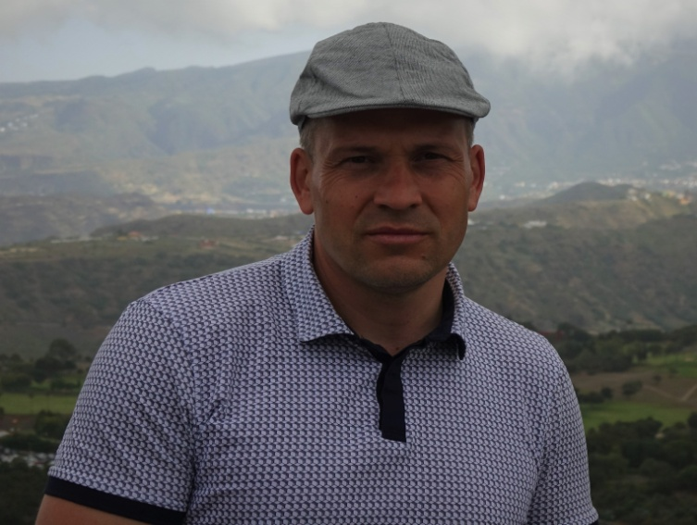
Korzyści z udziału w programie
Udział w projekcie to dla mnie przede wszystkim ważne doświadczenie, które pozwoliło na zdobycie wiedzy na temat systemu oświaty, warunków bazowych szkół, ich funkcjonowania oraz planowania pracy szkoły z uwzględnieniem specyfiki pracy nauczycieli zatrudnionych w IES Santa Maria De Guia. Mogłem poznać metody z jakich korzystają miejscowi pedagodzy, jak aktywizują uczniów również przez stosowanie metod CLIL, jakie innowacje stosują w pracy z uczniem. Ponadto podczas wymiany dobrych praktyk miałem możliwość doskonalenia umiejętności językowych. Pobyt w szkole partnerskiej to niezwykle przydatna i niezapomniana forma doskonalenia zawodowego.
Gran Canaria to przyrodniczo i kulturowo atrakcyjna wyspa, przynależąca do Hiszpanii zamieszkała przez przyjaznych ludzi, ze smaczną kuchnią bogatą w lokalne produkty. Pobyt w tak niezwykłym miejscu zachęca do dalszego doskonalenia się, wzmaga ciekawość poznawczą.
Aleksander
nauczyciel wychowania fizycznego i EDB

Slide 27
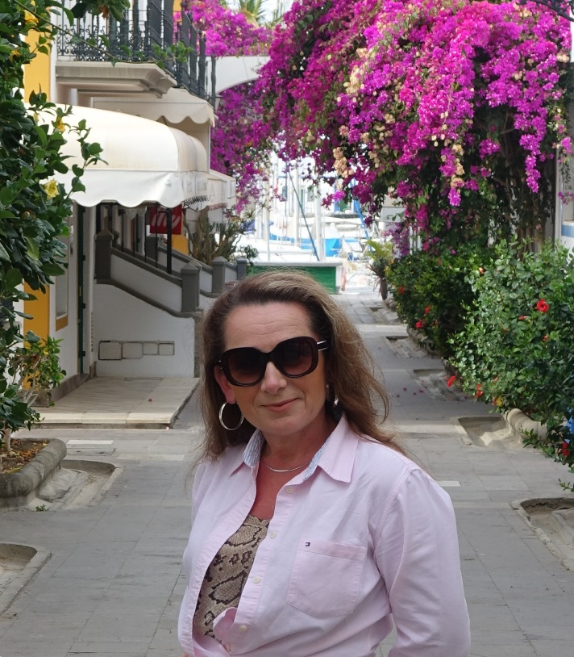
Korzyści z udziału w programie
Udział w projekcie pozwolił mi na porównanie systemów edukacji w Hiszpanii i Polsce, co pobudziło mnie do refleksji i ewaluacji pracy własnej. Poznałam specyfikę i sposoby pracy z uczniem zdolnym i dysfunkcyjnym. Obserwowałam wdrażanie metody CLIL na lekcjach różnych przedmiotów, przez co znacznie podniosłam swoje kompetencje językowe. Mimo moich umiejętności stosowania nowoczesnych technologii informatycznych, zaobserwowałam nowe obszary, gdzie mogę je realizować i poszerzać. Całościowo udział w projekcie poszerzył moje kompetencje zawodowe, a zdobytą wiedzę i obserwacje wykorzystam w swojej placówce.
Anna
nauczycielka języka polskiego, rosyjskiego i edukacji wczesnoszkolnej

Slide 28
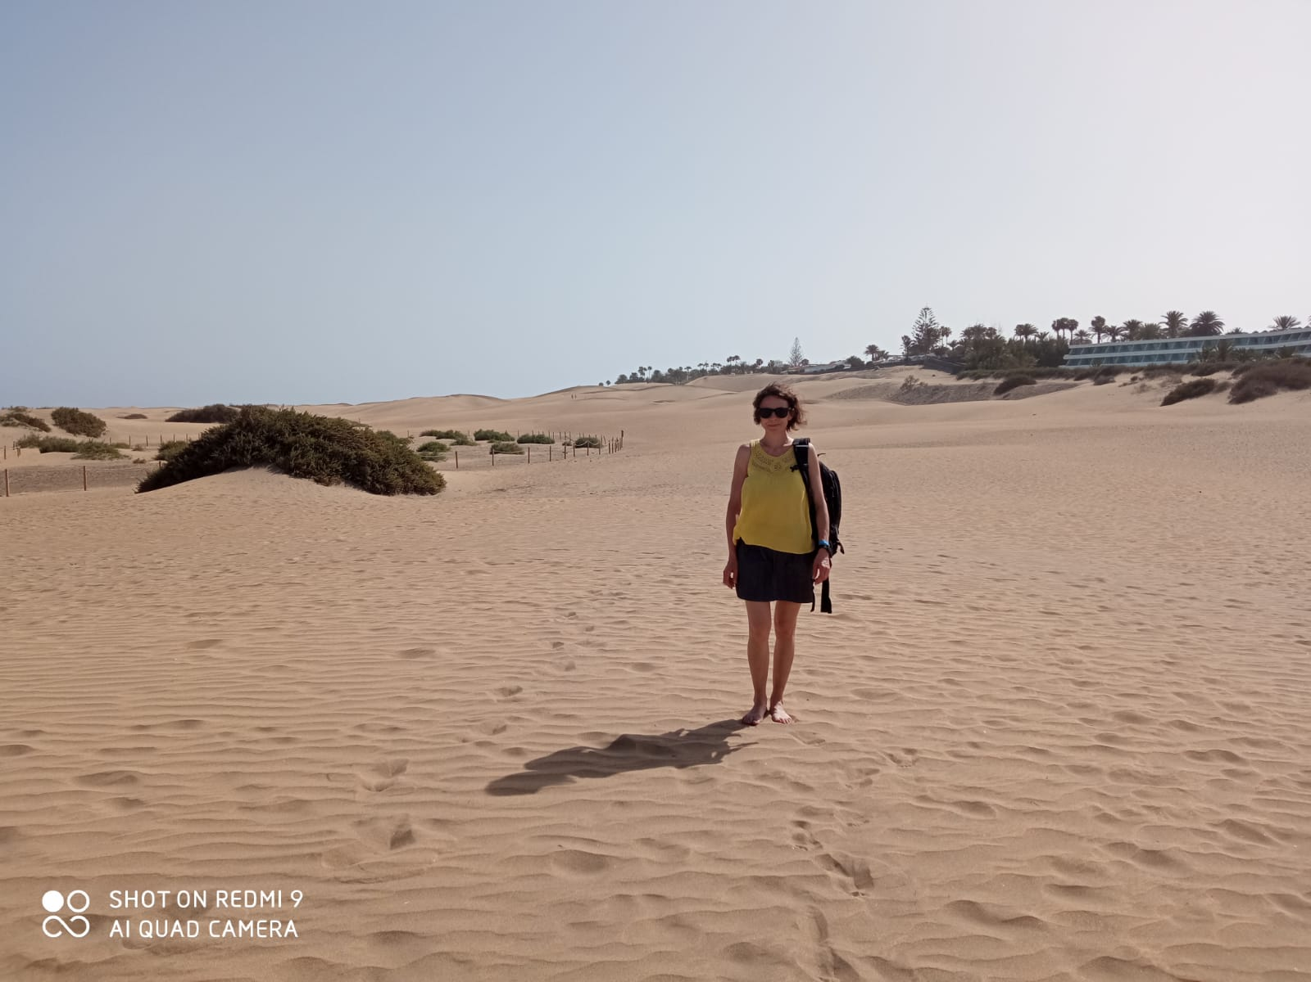
Korzyści z udziału w programie
Udział w projektach dał mi szerokie spojrzenie na europejski system edukacji i pozwolił rozwinąć moje kompetencje zawodowe. Szczególnie cenne było dla mnie rozwinięcie umiejętności z dziedziny IT, tak ważnych w obecnych czasach. Biorąc udział w projektach miałam okazję rozwinąć swoje kompetencje językowe, a job-shadowing okazał się być bezcennym doświadczeniem. Pobyt na Gran Canarii zapadł mi również w pamięci jako doznanie estetyczne. Piękne widoki, szum oceanu, zapach egzotycznych kwiatów zostaną ze mną na długo.
Barbara
nauczycielka języka niemieckiego i edukacji wczesnoszkolnej, surdopedagog

Slide 29
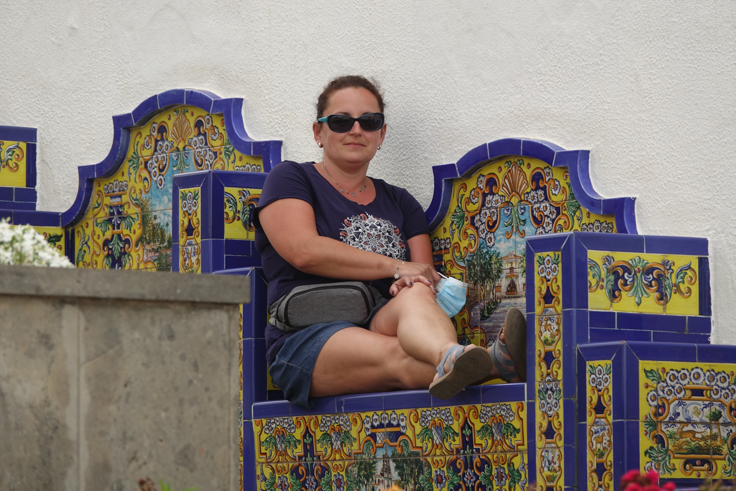

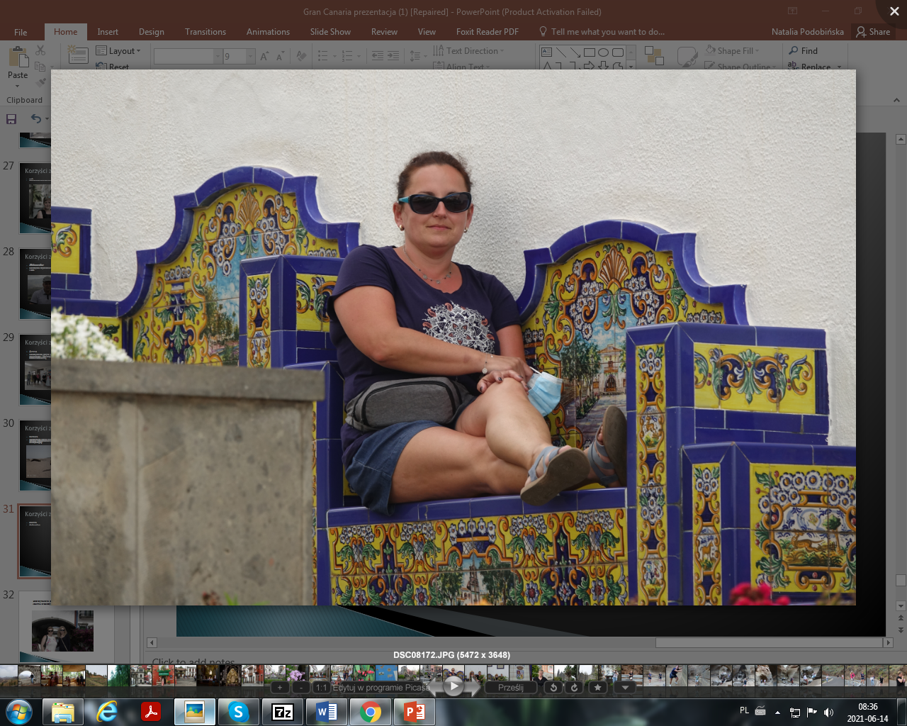
Korzyści z udziału w programie
Wyjazd na Gran Canarię dał mi możliwość poznania innowacyjnych metod oraz nowoczesnych form pracy z dzieckiem z dysfunkcjami. Poznałam metody pracy, które przyczynią się do zwiększenia motywacji wśród uczniów z dysfunkcjami i stworzą im możliwość rozwoju i osiągania sukcesu na miarę swoich możliwości. Gran Canaria to również idealne miejsce do poznania pięknej architektury, kultury, historii, kuchni jak również do podziwiania niesamowitych widoków bogatych w przepiękną egzotyczną roślinność.
Joanna
nauczycielka edukacji wczesnoszkolnej, oligofrenopedagog, surdopedagog, wspomaganie rozwoju osób z autyzmem w tym z zespołem Aspergera i niepełnosprawnością sprzężoną w edukacji

Slide 30
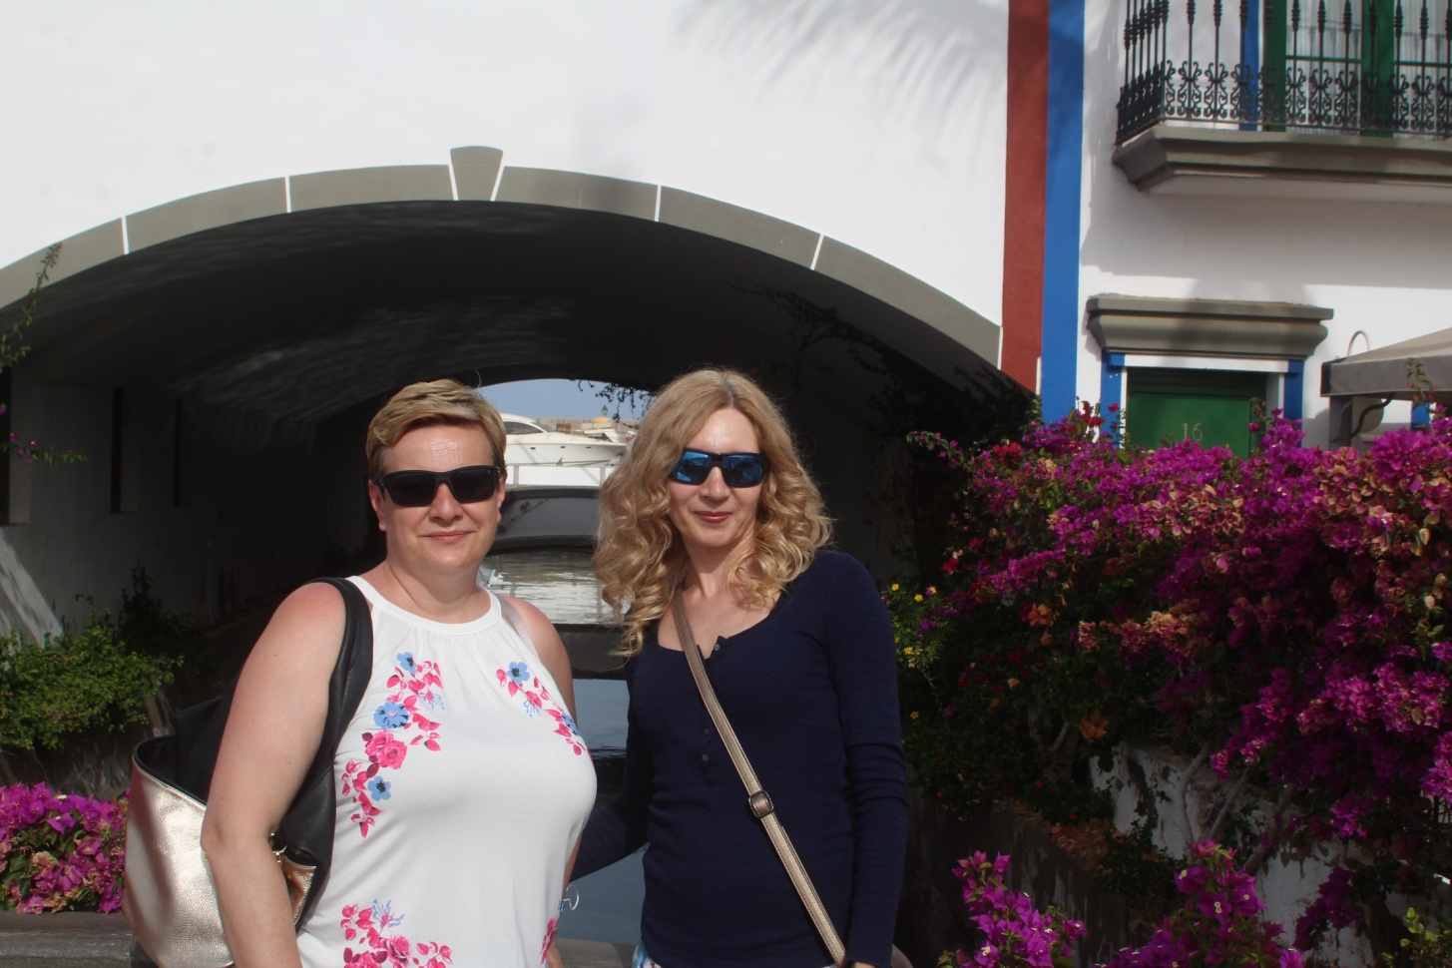
Koordynatorki projektu
Joanna Brodowy i Bożena Włodarczyk

Slide 31
Prezentację przygotowały:
Jadwiga Podobińska
Karina Płotkowska
Barbara Jonek

